Slide 1
Job shop scheduling step by step algorithm example

Slide 2
零工式生產排程問題情境
典型的零工式行生產（job shop）系統排程環境中，其生產特性極為複雜的加工作業典型，所有工作或製令單在系統內流動有其各自的作業排程。
每種工作或製令單有不同的來到時間（release time）與交期（due date）
每種工作或製令單有各自的加工途程（routing）與加工時間（process time）
主要決定工作或製令單的於各加工中心的開始時間點與投料數量
Order 1
機台1
機台4
Order 2
Source
機台2
機台5
Drain
Order 3
機台3
機台6

Slide 3
零工式生產排程問題
一般而言，有限產能排程問題主要可分成下列幾種：
以「製令」為主的排程方法(Job-based Scheduling或Order-based Scheduling)：利用訂單排序法則決定訂單或製令的加工優先順序，再按順序高低逐一安排各製令的詳細作業排程。
以「工作中心」為主的排程方法(Event-based Scheduling)：運算邏輯是利用事件導向(Event-Driven)的模擬觀念來描述製造系統的實際運作流程。
先進先出派工法則（FIFO）：以先來到等候線的工作為優先
最短作業時間派工法則（SPT）：以等候線中加工時間做短的作業優先
最早交期派工法則（EDD）：以等候線中最早交期的工作為優先
LSF, LWR,………

Slide 4
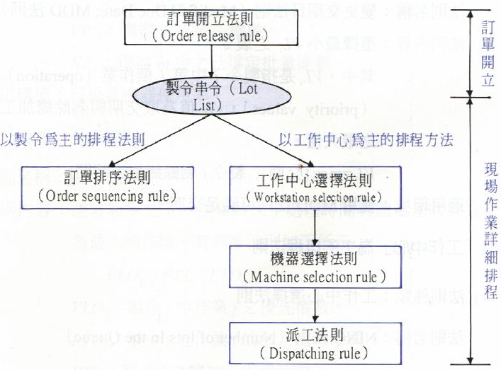
以「製令」為主及以「工作中心」為主的排程方法
Simulation based scheduling

Slide 5
事件(Event)、活動(Activity)與程序(Process)關係
程 序
活動
活動
活動
時間
來到
事件
開始活
動事件
開始活
動事件
結束活
動事件
結束活
動事件
開始活
動事件
結束活
動事件

Slide 6
事件排程法(Event Scheduling)
在「事件排程法模擬」中，主要為描述並記錄事件點上系統狀態的變化。
模式構建的任務即在決定有那些改變系統狀態的事件，以及定義事件與事件間的邏輯關係。
模擬即以虛擬的時間推進機構將事件依時間發生先後順序負責執行其相關邏輯，從而改變系統狀態，收集相關統計資料。

Slide 7
事件排程法邏輯

Slide 8

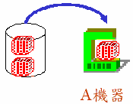
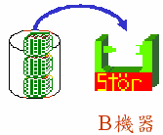
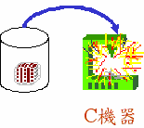
零工式生產排程範例
1.零工式生產排程系統由三台加工機台以及個別機台前的等候暫存區（Buffer）所組成。
2.機台前的等候暫存區則可以無限容納多張製令等候加工 。
3.製令來到時間：每張製令依來到時間，來到後才能開始加工。
4.機台加工處理時間：製令在系統內流動有其各自不同的作業途程以及加工時間，例如製令七只有經過B機器與C機器加工，且分別在這兩台機器上的加工時間為5小時與2小時。
5.機台有空：製令馬上接受處理 ；機台正忙：製令排在等候線的最後。
6.從等候線中選擇下一張製令的規則：「製令交期越早優先加工」(EDD）。
O1
O2
O3
O4
O5
O6
O7

Slide 9
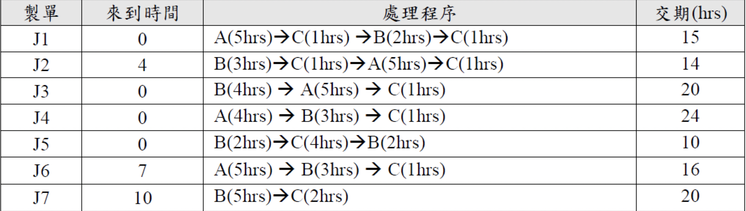
零工式生產排程例的時間數據
表1. 零工式排程系統的製令數據

Slide 10
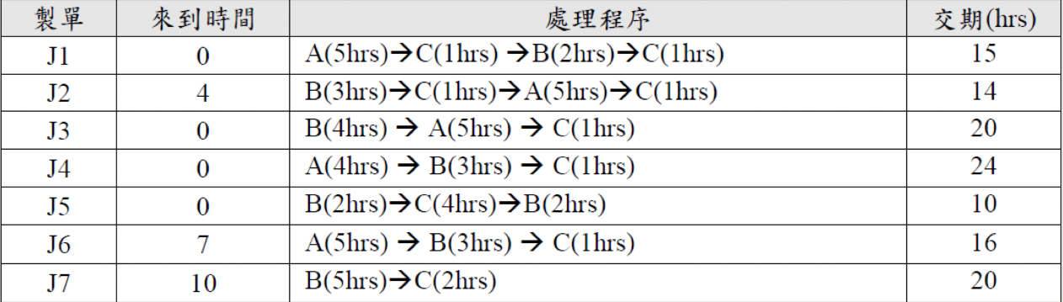
零工式生產排程範例
Future Event List
Event type | Time
Arrival | 0
A_Complete | infinite
B_Complete | infinite
C_Complete | infinite
Event type
initialize
Time
A_Buffer
Machine A
B_Buffer
Machine B
C_Buffer
Machine C

Slide 11
零工式生產排程範例
Future Event List
Event type | Time
Arrival | 4
A_Complete | 5
B_Complete | 2
C_Complete | infinite
Event type
Arrival event
Time
0
J1
J5
J4
J3
A_Buffer
Machine A
B_Buffer
Machine B
C_Buffer
Machine C

Slide 12
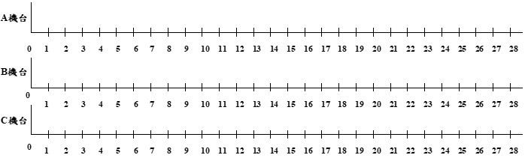
零工式生產排程範例
J1
J5
TNOW

Slide 13
零工式生產排程範例
Future Event List
Event type | Time
Arrival | 4
A_Complete | 5
B_Complete | 6
C_Complete | 6
Event type
B_complete
Time
2
J4
J1
J3
J5
A_Buffer
Machine A
B_Buffer
Machine B
C_Buffer
Machine C

Slide 14
零工式生產排程範例
J1
J5
J3
J5
TNOW
J2 release

Slide 15
零工式生產排程範例
Future Event List
Event type | Time
Arrival | 7
A_Complete | 5
B_Complete | 6
C_Complete | 6
Event type
Arrival event
Time
4
J4
J1
J2
J3
J5
A_Buffer
Machine A
B_Buffer
Machine B
C_Buffer
Machine C

Slide 16
零工式生產排程範例
J1
J5
J3
J5
TNOW
J2 release

Slide 17
零工式生產排程範例
Future Event List
Event type | Time
Arrival | 7
A_Complete | 9
B_Complete | 6
C_Complete | 6
Event type
A_complete
Time
5
J4
J1
J2
J3
J5
A_Buffer
Machine A
B_Buffer
Machine B
C_Buffer
Machine C

Slide 18
零工式生產排程範例
J1
J4
J5
J3
J5
TNOW

Slide 19
零工式生產排程範例
Future Event List
Event type | Time
Arrival | 7
A_Complete | 9
B_Complete | 8
C_Complete | 7
Event type
B_complete & C_complete
Time
6
J5
J4
J2
J3
J1
J5
A_Buffer
Machine A
B_Buffer
Machine B
C_Buffer
Machine C

Slide 20
零工式生產排程範例
J1
J4
J5
J3
J5
J5
J1
TNOW

Slide 21
零工式生產排程範例
Future Event List
Event type | Time
Arrival | 10
A_Complete | 9
B_Complete | 8
C_Complete | infinite
Event type
Arrival & C_complete
Time
7
J6
J3
J4
J2
J5
J1
A_Buffer
Machine A
B_Buffer
Machine B
C_Buffer
Machine C

Slide 22
零工式生產排程範例
J1
J4
J5
J3
J5
J5
J1
TNOW
J6 release

Slide 23
零工式生產排程範例
Future Event List
Event type | Time
Arrival | 10
A_Complete | 9
B_Complete | 11
C_Complete | infinite
Event type
B_complete
Time
8
J6
J1
J3
J4
J2
J5
A_Buffer
Machine A
B_Buffer
Machine B
C_Buffer
Machine C
Throughput : 1

Slide 24
零工式生產排程範例
J1
J4
J5
J3
J5
J2
J5
J1
TNOW

Slide 25
零工式生產排程範例
Future Event List
Event type | Time
Arrival | 10
A_Complete | 14
B_Complete | 11
C_Complete | infinite
Event type
A_complete
Time
9
J6
J3
J4
J1
J2
A_Buffer
Machine A
B_Buffer
Machine B
C_Buffer
Machine C
Throughput : 1

Slide 26
零工式生產排程範例
J1
J4
J6
J5
J3
J5
J2
J5
J1
TNOW

Slide 27
零工式生產排程範例
Future Event List
Event type | Time
Arrival | infinite
A_Complete | 14
B_Complete | 11
C_Complete | infinite
Event type
Arrival_event
Time
10
J7
J4
J3
J6
J1
J2
A_Buffer
Machine A
B_Buffer
Machine B
C_Buffer
Machine C
Throughput : 1

Slide 28
零工式生產排程範例
J1
J4
J6
J5
J3
J5
J2
J5
J1
TNOW
J7 release

Slide 29
零工式生產排程範例
Future Event List
Event type | Time
Arrival | infinite
A_Complete | 14
B_Complete | 13
C_Complete | 12
Event type
B_complete
Time
11
J7
J4
J3
J6
J1
J2
A_Buffer
Machine A
B_Buffer
Machine B
C_Buffer
Machine C
Throughput : 1

Slide 30
零工式生產排程範例
J1
J4
J6
J5
J3
J5
J2
J1
J5
J1
J2
TNOW

Slide 31
零工式生產排程範例
Future Event List
Event type | Time
Arrival | infinite
A_Complete | 14
B_Complete | 13
C_Complete | infinite
Event type
C_complete
Time
12
J7
J3
J6
J4
J1
J2
A_Buffer
Machine A
B_Buffer
Machine B
C_Buffer
Machine C
Throughput : 1

Slide 32
零工式生產排程範例
J1
J4
J6
J5
J3
J5
J2
J1
J5
J1
J2
TNOW

Slide 33
零工式生產排程範例
Future Event List
Event type | Time
Arrival | infinite
A_Complete | 14
B_Complete | 18
C_Complete | 14
Event type
B_complete
Time
13
J2
J7
J3
J6
J4
J1
A_Buffer
Machine A
B_Buffer
Machine B
C_Buffer
Machine C
Throughput : 1

Slide 34
零工式生產排程範例
J1
J4
J6
J5
J3
J5
J2
J1
J7
J5
J1
J2
J1
TNOW

Slide 35
零工式生產排程範例
Future Event List
Event type | Time
Arrival | infinite
A_Complete | 19
B_Complete | 18
C_Complete | infinite
Event type
A_complete & C_complete
Time
14
J2
J3
J6
J4
J7
J1
A_Buffer
Machine A
B_Buffer
Machine B
C_Buffer
Machine C
Throughput : 2

Slide 36
零工式生產排程範例
J1
J4
J6
J2
J5
J3
J5
J2
J1
J7
J5
J1
J2
J1
TNOW

Slide 37
零工式生產排程範例
Future Event List
Event type | Time
Arrival | infinite
A_Complete | 19
B_Complete | 21
C_Complete | 20
Event type
B_complete
Time
18
J6
J3
J2
J4
J7
A_Buffer
Machine A
B_Buffer
Machine B
C_Buffer
Machine C
Throughput : 2

Slide 38
零工式生產排程範例
J1
J4
J6
J2
J5
J3
J5
J2
J1
J7
J6
J5
J1
J2
J1
J7
TNOW

Slide 39
零工式生產排程範例
Future Event List
Event type | Time
Arrival | infinite
A_Complete | 24
B_Complete | 21
C_Complete | 20
Event type
A_complete
Time
19
J3
J2
J4
J6
J7
A_Buffer
Machine A
B_Buffer
Machine B
C_Buffer
Machine C
Throughput : 2

Slide 40
零工式生產排程範例
J1
J4
J6
J2
J3
J5
J3
J5
J2
J1
J7
J6
J5
J1
J2
J1
J7
TNOW

Slide 41
零工式生產排程範例
Future Event List
Event type | Time
Arrival | infinite
A_Complete | 24
B_Complete | 21
C_Complete | 21
Event type
C_complete
Time
20
J3
J4
J6
J2
J7
A_Buffer
Machine A
B_Buffer
Machine B
C_Buffer
Machine C
Throughput : 3

Slide 42
零工式生產排程範例
J1
J4
J6
J2
J3
J5
J3
J5
J2
J1
J7
J6
J5
J1
J2
J1
J7
J2
TNOW

Slide 43
零工式生產排程範例
Future Event List
Event type | Time
Arrival | infinite
A_Complete | 24
B_Complete | 24
C_Complete | 22
Event type
B_complete & C_complete
Time
21
J3
J4
J6
J2
A_Buffer
Machine A
B_Buffer
Machine B
C_Buffer
Machine C
Throughput : 4

Slide 44
零工式生產排程範例
J1
J4
J6
J2
J3
J5
J3
J5
J2
J1
J7
J6
J4
J5
J1
J2
J1
J7
J2
J6
TNOW

Slide 45
零工式生產排程範例
Future Event List
Event type | Time
Arrival | infinite
A_Complete | 24
B_Complete | 24
C_Complete | infinite
Event type
C_complete
Time
22
J3
J4
J6
A_Buffer
Machine A
B_Buffer
Machine B
C_Buffer
Machine C
Throughput : 5

Slide 46
零工式生產排程範例
J1
J4
J6
J2
J3
J5
J3
J5
J2
J1
J7
J6
J4
J5
J1
J2
J1
J7
J2
J6
TNOW

Slide 47
零工式生產排程範例
Future Event List
Event type | Time
Arrival | infinite
A_Complete | infinite
B_Complete | infinte
C_Complete | 25
Event type
A_complete & B_complete
Time
24
J3
J3
J4
A_Buffer
Machine A
B_Buffer
Machine B
C_Buffer
Machine C
Throughput : 5

Slide 48
零工式生產排程範例
J1
J4
J6
J2
J3
J5
J3
J5
J2
J1
J7
J6
J4
J5
J1
J2
J1
J7
J2
J6
J3
TNOW

Slide 49
零工式生產排程範例
Future Event List
Event type | Time
Arrival | infinite
A_Complete | infinite
B_Complete | infinte
C_Complete | 26
Event type
C_complete
Time
25
J4
J3
A_Buffer
Machine A
B_Buffer
Machine B
C_Buffer
Machine C
Throughput : 6

Slide 50
零工式生產排程範例
J1
J4
J6
J2
J3
J5
J3
J5
J2
J1
J7
J6
J4
J5
J1
J2
J1
J7
J2
J6
J3
J4
TNOW

Slide 51
零工式生產排程範例
Future Event List
Event type | Time
Arrival | infinite
A_Complete | infinite
B_Complete | infinte
C_Complete | infinite
Event type
C_complete
Time
26
J4
A_Buffer
Machine A
B_Buffer
Machine B
C_Buffer
Machine C
Throughput : 7

Slide 52
零工式生產之排程結果
J1
J4
J6
J2
J3
J5
J3
J5
J2
J1
J7
J6
J4
J5
J1
J2
J1
J7
J2
J6
J3
J4

Slide 53
零工式生產排程手算之結果
製令編號 | 來到時間 | 完成加工時間 | 交期 | 在系統停留時間 | Lateness | Tardiness
O1 | 0 hrs | 14 hrs | 15 hrs | 14 hrs | -1 hrs | 0 hrs
O2 | 4 hrs | 21 hrs | 14 hrs | 17 hrs | 7 hrs | 7 hrs
O3 | 0 hrs | 25 hrs | 20 hrs | 25 hrs | 5 hrs | 5 hrs
O4 | 0 hrs | 26 hrs | 24 hrs | 26 hrs | 2 hrs | 2 hrs
O5 | 0 hrs | 8 hrs | 10 hrs | 8 hrs | -2 hrs | 0 hrs
O6 | 7 hrs | 22 hrs | 16 hrs | 15 hrs | 6 hrs | 6 hrs
O7 | 10 hrs | 20 hrs | 20 hrs | 10 hrs | 0 hrs | 0 hrs

Slide 54
Job shop scheduling Step by step algorithm

Slide 55
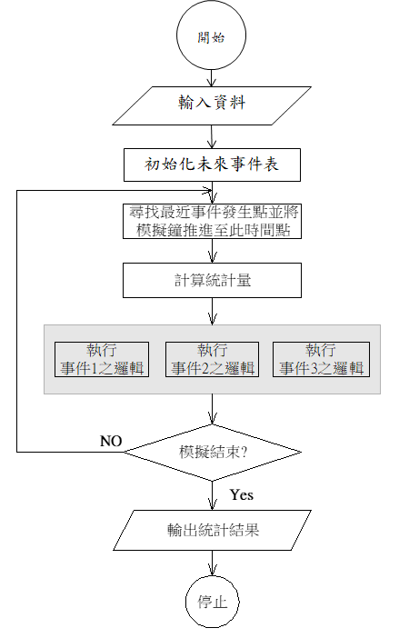
Step by step Algorithm
決定投料順序
選擇派工法則
事件排程法:
輸入資料
初始化未來事件表
尋找最近事件發生點並將時間推進
計算統計量
執行該事件種類之邏輯
來到事件
開始加工事件
結束加工事件
判斷是否達成終止條件，否則重回 3.找最近事件
輸出結果並繪製甘特圖
事件排程法流程

Slide 56
Implementation with Python

Slide 57
物件導向程式設計風格
本範例之事件排程法使用物件導向程式設計風格
可參考 Python 學習筆記 #007：物件導向、檔案存取
物件導向目的
可維護性：要更新時，只需改要改的東西
可複用性：可以後來重複使用
可擴展性：如果需增加條件，只需要另外再增加就可以
靈活性：可透過條件改變滿足需求

Slide 58
事件排程法邏輯
分析事件類別與對應物件：
來到事件 ----- Source
派工事件(開始加工事件) ----- Machine
結束加工事件 ----- Machine
事件排程法流程

Slide 59
Class類別 & 物件應用
本例包含之 class 類別：
Order
Factory
Source
Machine

Slide 60
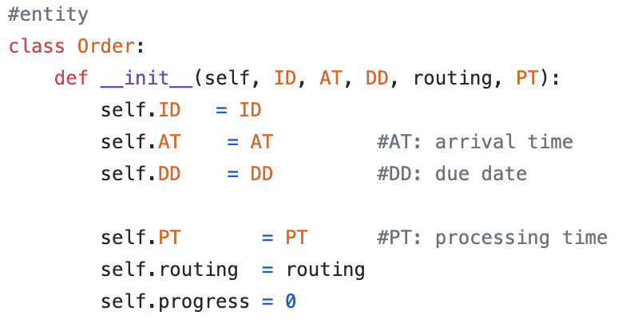
Class類別 & 物件應用
Order:
Attribute:
ID
due date
routing
progress
processing time
Statistics:
arrival time
finish time
先設定好需收集的統計
紀錄每張製令的來到時間, 完成時間
Input

Slide 61
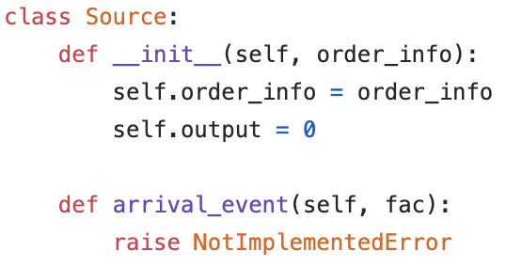
Class類別 & 物件應用
Source:
Attribute:
order information
Statistics:
output
Method:
order arrival(arrival_event)
此物件的屬性含所有製令資訊(表1)
此站需紀錄投料數量
Method 執行各製令的來到事件
Input

Slide 62
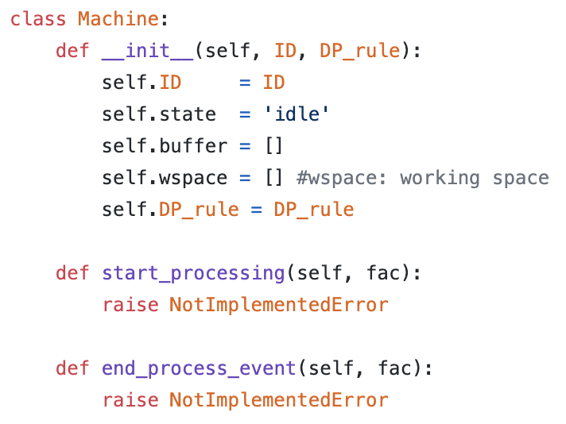
Class類別 & 物件應用
Machine:
Attribute:
ID
dispatching rule
state
buffer
working space
Method:
start processing
end processing
在此物件的屬性中建立兩個list ，一作機台前之暫存區(buffer)，用以存放系統之半成品，另一個為機台的working space。
機台執行開始加工與結束工作事件。
Input

Slide 63
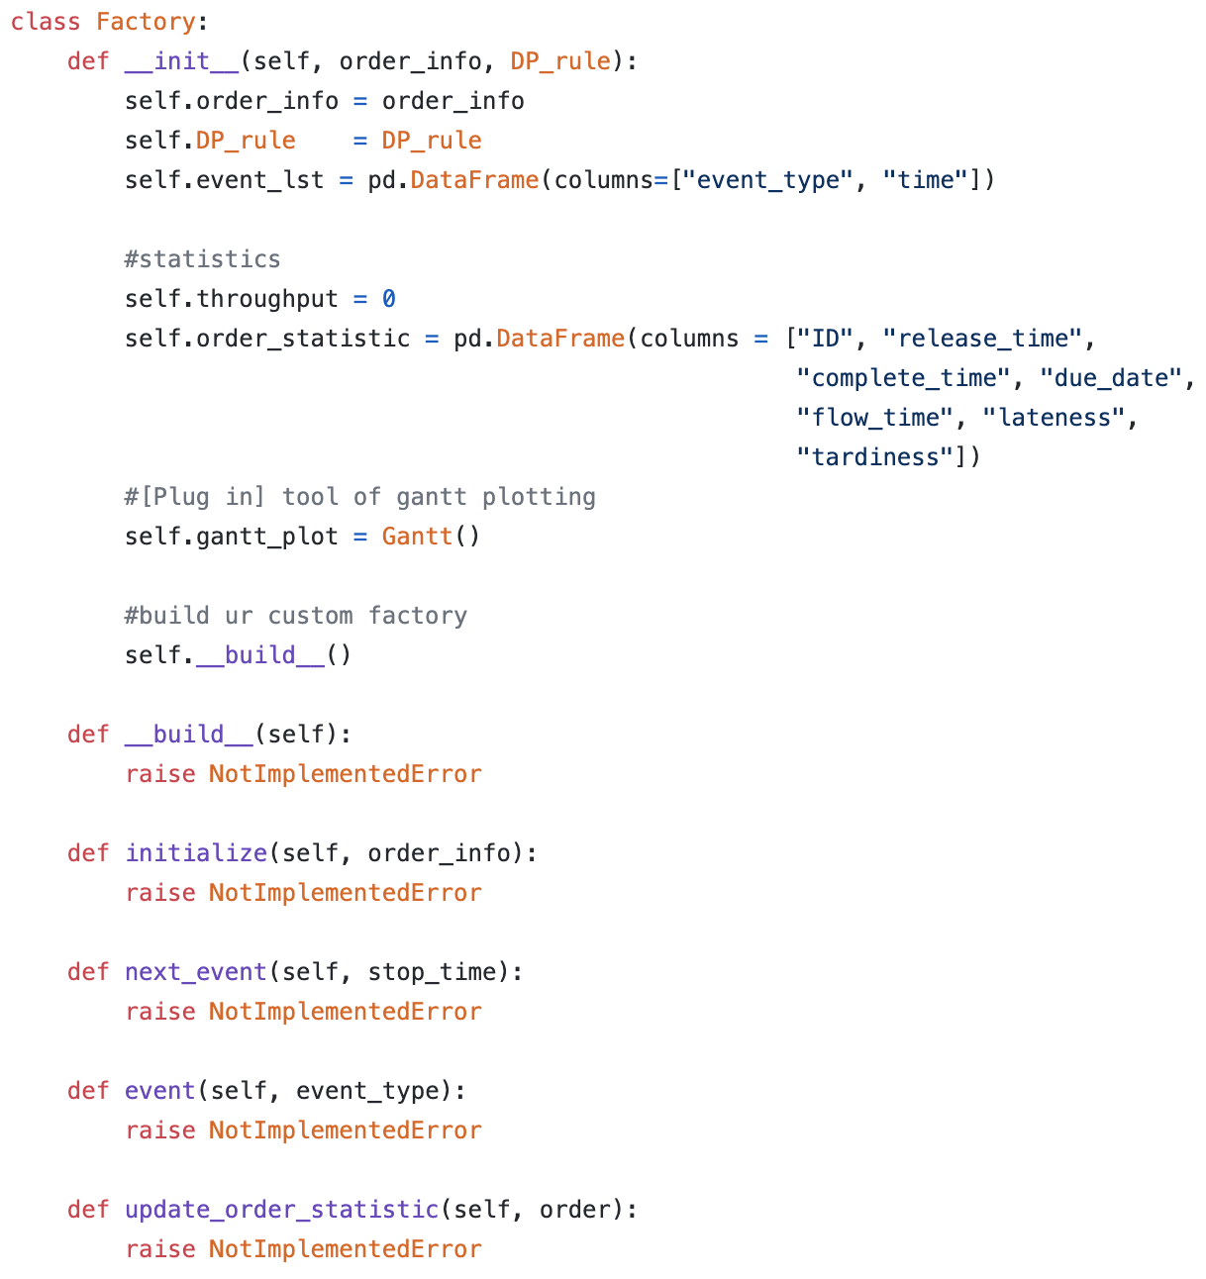
Class類別 & 物件應用
Factory:
Attribute:
order information
dispatching rule
(future) event list
Statistics:
系統產出
各製令模擬結果
Method:
建立Factory
依event type執行事件
執行下次事件直到stop
更新統計量
Input

Slide 64
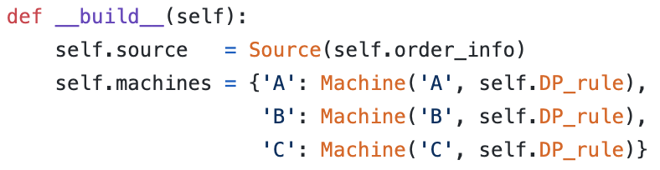
Class類別 & 物件應用
Factory:
__build__(): 設定建造一個工廠所需的物件，例如：一個Source、三部機台。
需提供更新order statistic的功能, 以計算平均flow time、lateness、tardiness
使用gantt_plot，繪製排程結果之甘特圖。
Components:
Source
Machine A
Machine B
Machine C

Slide 65
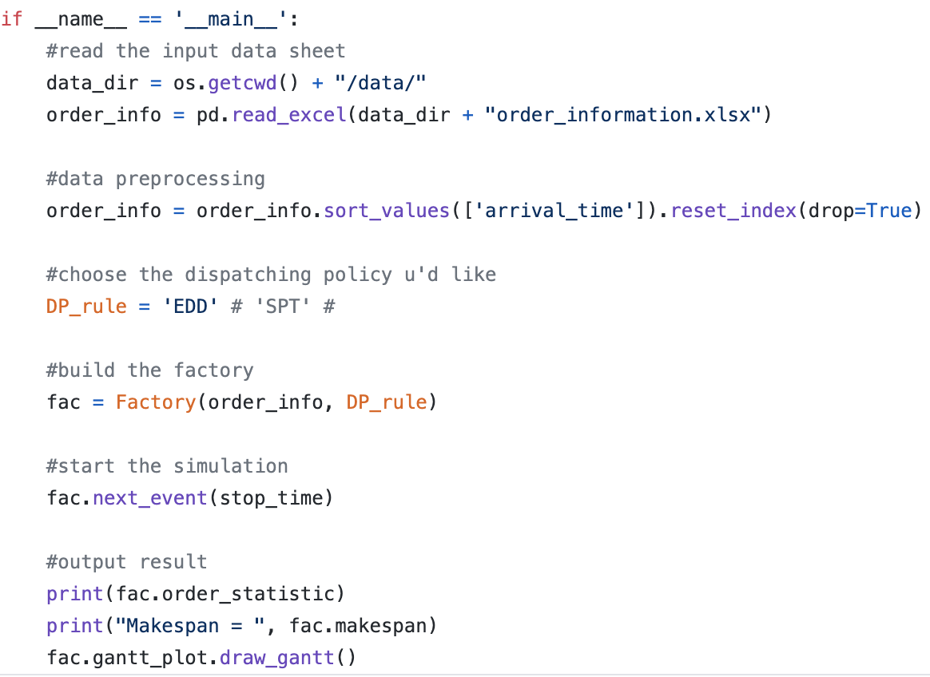
python語言之模擬模式構建
主程式依照step by step演算法實現:
1.
讀取製令資訊表，將製令依照來到時間排序
2.
選擇適合的派工法則
3.
建立欲模擬之生產系統，並開始事件排程法
4.
輸出排程結果與系統績效

Slide 66
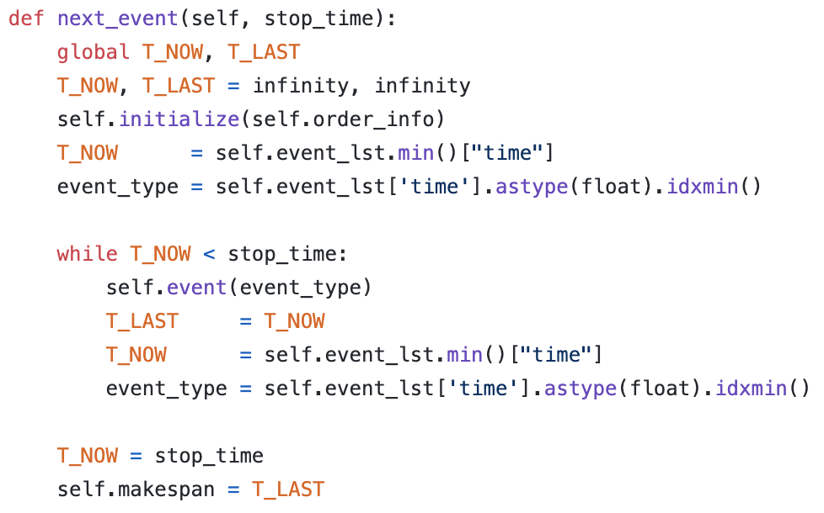
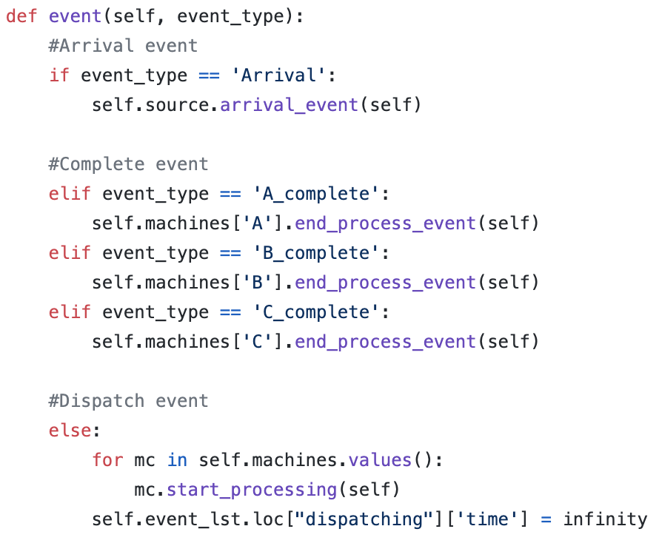
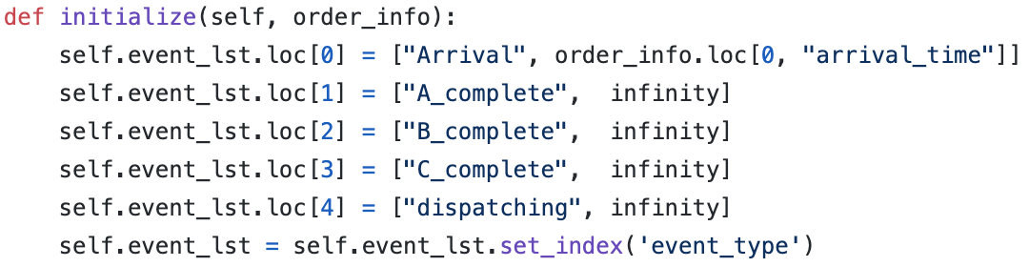
python語言之模擬模式構建
離散事件排程法:

Slide 67
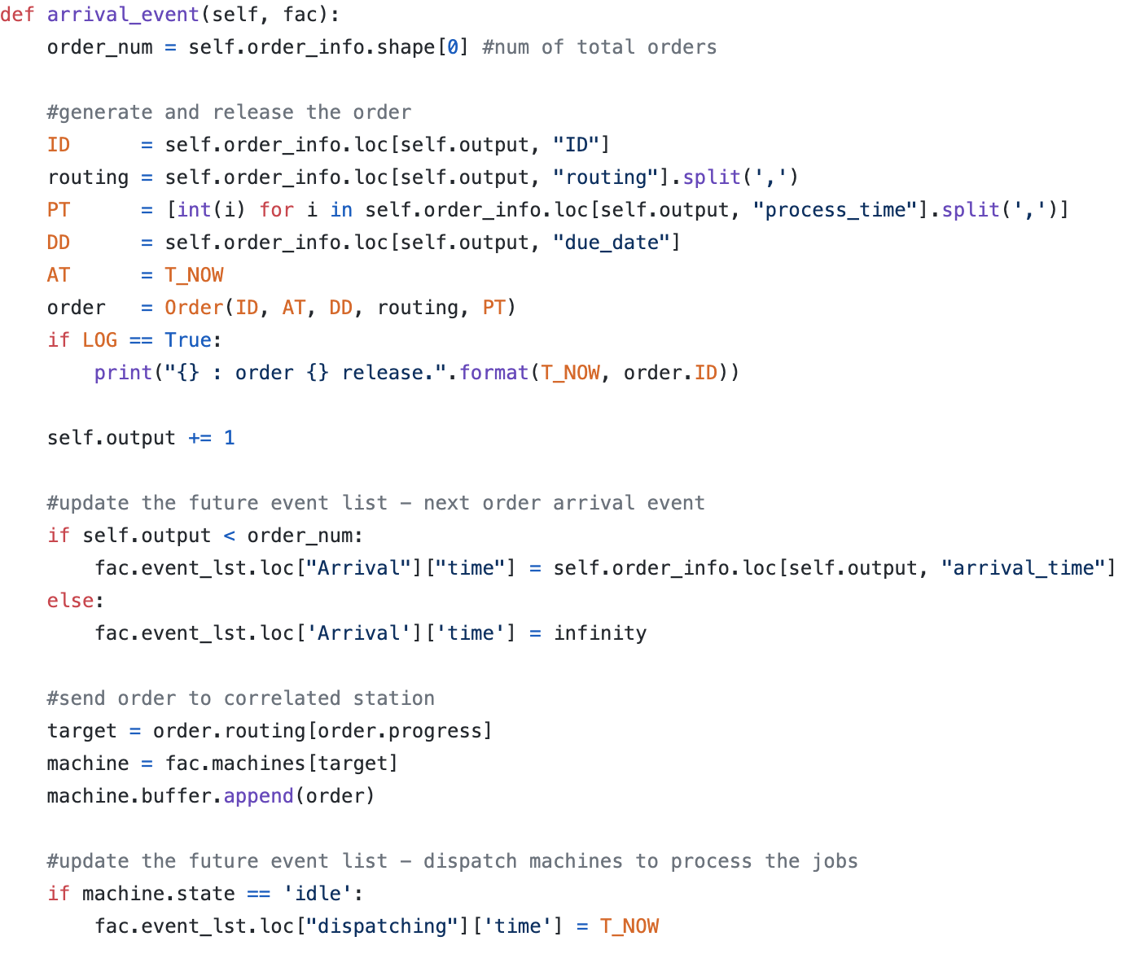
python語言之模擬模式構建
來到事件:
從資訊表讀取將來到之製令資訊
(ID, routing, DD etc.)
並生成Order
更新投料數量
預排下一張製令的來到事件
判斷來到之製令的第一站為哪部機台，送往其暫存區，並執行以下邏輯：
IF <機台有空> {
<安排派工事件> }
ELSE {
<製令在暫存區等待> }

Slide 68
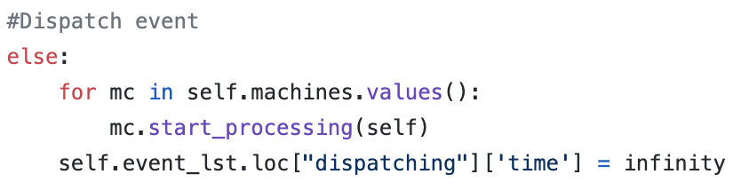

python語言之模擬模式構建
派工事件:
待所有工件都來到後，各機台執行開始加工事件，並更新 future event list

Slide 69
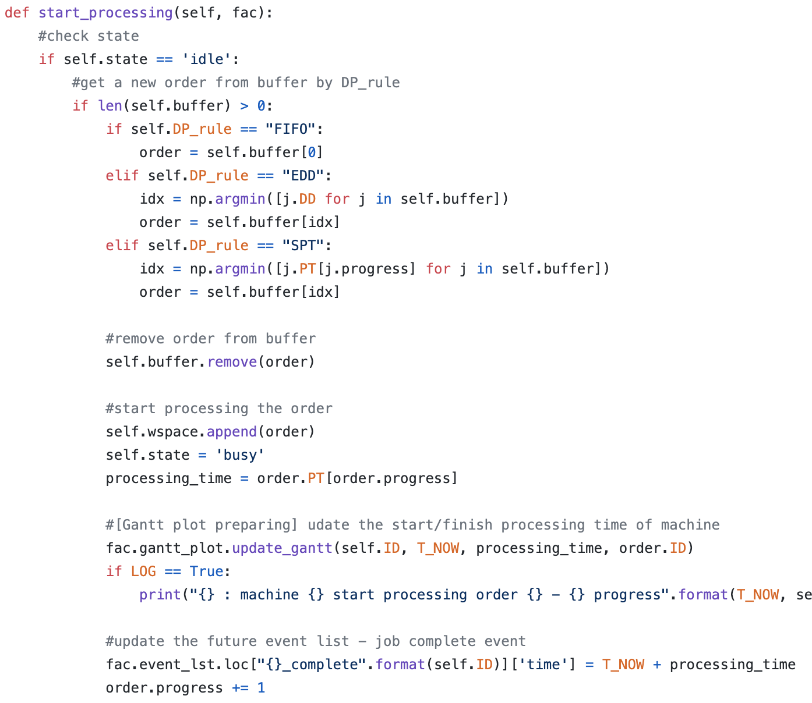
python語言之模擬模式構建
開始加工事件:
IF<機台閒置>
IF<暫存區有製令待加工>
{
<依派工法則選擇製令>
<將該製令從buffer移除>
<將該製令加入工作區>
<讀取製令之加工時間>
<更改機台狀態為忙碌>
}
紀錄機台的加工資訊，以繪製甘特圖
預排該機台的結束加工事件與更新製令的加工進度

Slide 70
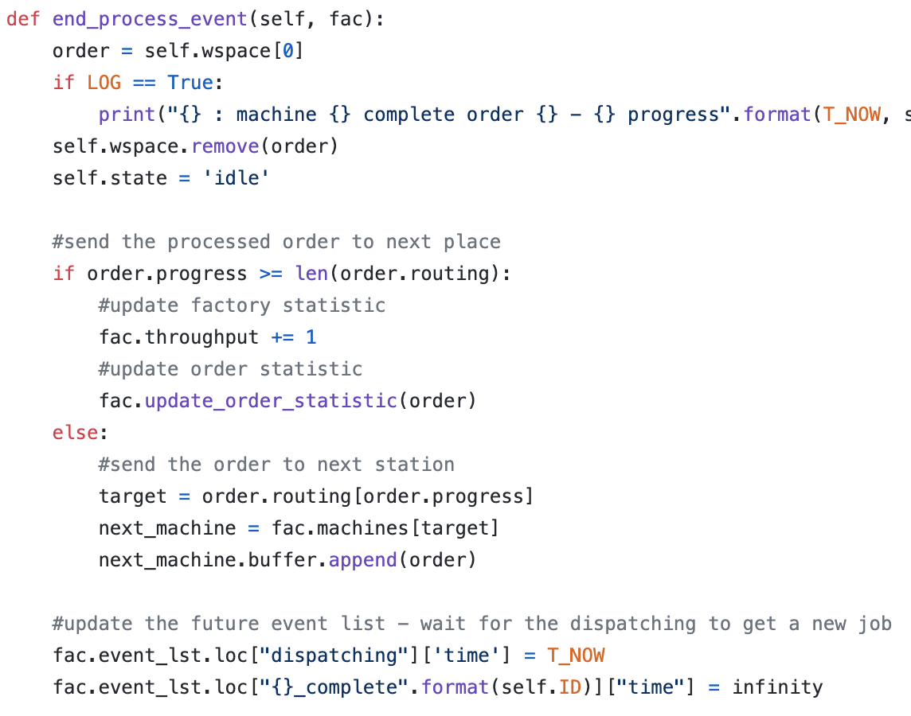

python語言之模擬模式構建
結束加工事件:
<工作區移除完成加工之製令>
<更改機台狀態為閒置>
IF<該製令完成所有加工進度>
{
<更新系統產出量>
<計算製令之加工結果>
}
ELSE
{
<判斷製令的下一加工站>
<將其送往目標機台暫存區>
}
<安排派工事件>
<更新future event list>

Slide 71
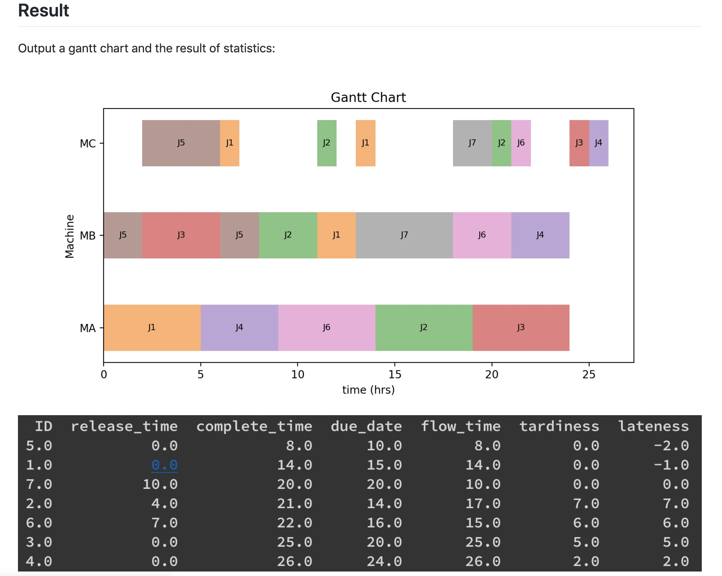

Slide 72
演算法之優缺點
優點：
利用離散事件模擬邏輯來排程，因其時間推進的概念，使得驗證步驟變更容易。
缺點：
為了實現時間推進機制，需要預先建立未來事件表，且一個事件類別便需要一列(如圖)。若機台變多，事件表也會隨著變大，coding時需逐項列出，較麻煩且無彈性。
改善方法：
利用simPy套件配合timeout與callback function實現時間推進機制，可以省去手動建表步驟，並使model更加彈性。
Future Event List
Event type | Time
Arrival | 4
A_Complete | 5
B_Complete | 2
C_Complete | infinite

